Slide 1
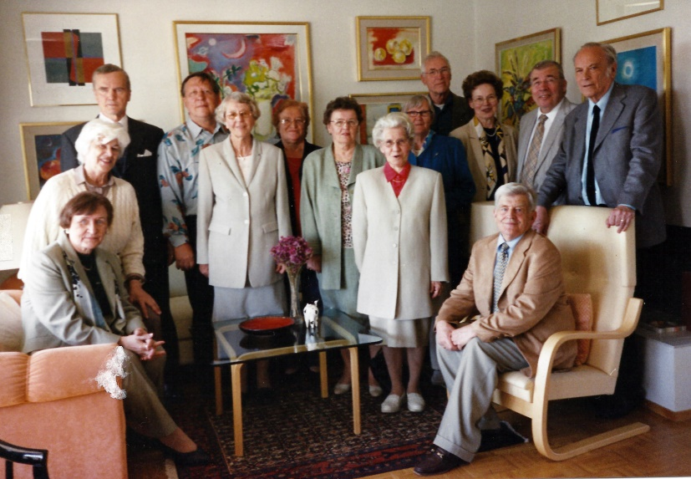
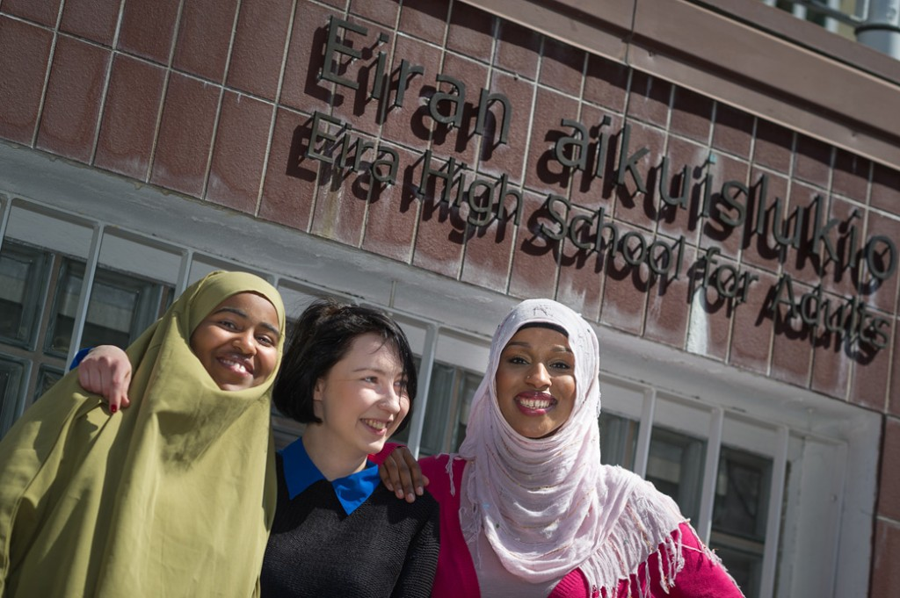
Kasvatuksen käännekohtia
Helsingissä 1945-2015
Martti Häikiö
22.3.2016

Slide 2
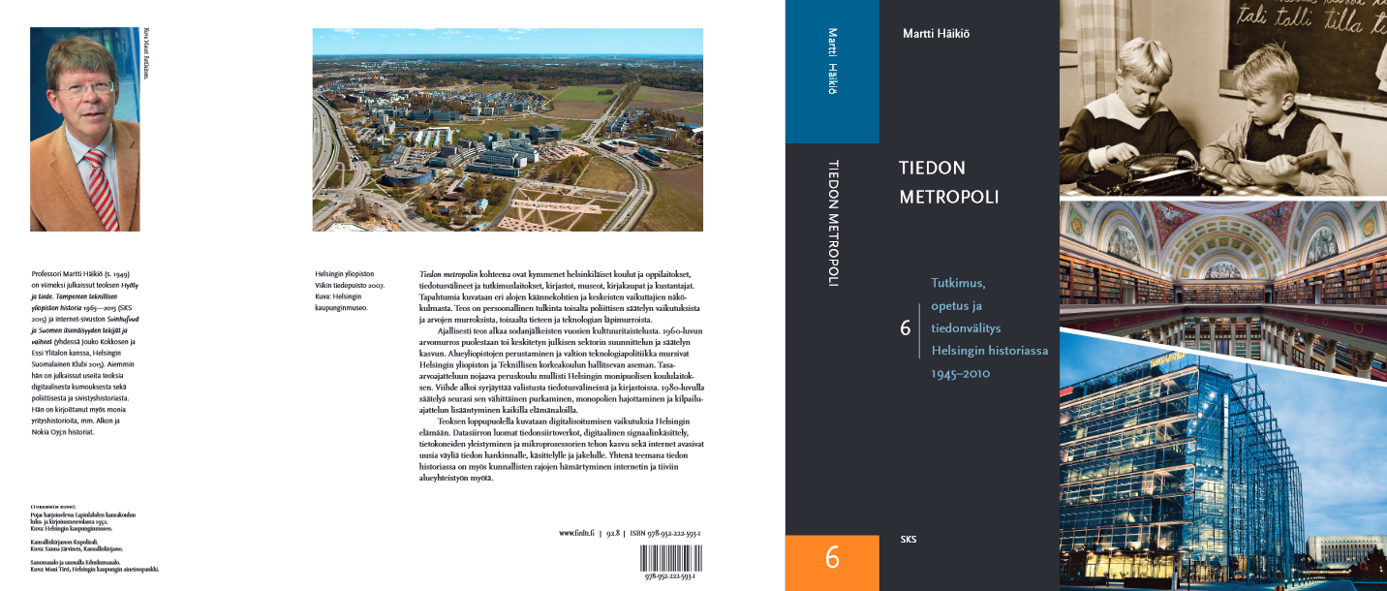
Tiedon metropoli
Tilaaja Helsingin kaupungin historiatoimikunta
Julkaisija Suomalaisen Kirjallisuuden Seura, 574 sivua
Henkilöhakemisto
Asiasanahakemisto: järjestöt, organisaatiot, yritykset, koulut, laitokset, puolueet, sanomalehdet, aikakauslehdet

Slide 3
Yhteiskunnan eri aloilla on eri arvot: tieto, raha, valta, taide, oikeus
Tieto: tutkimus, opetus, tiedonvälitys Tiedon metropoli. Tutkimus, opetus ja tiedonvälitys 1945-2010 (2015); Hyöty ja tiede. Tampereen teknillisen yliopiston historia 1965-2015 (2015); Bit Bang. Yrjö Neuvo ja digitaalinen kumous (yhdessä Essi Ylitalon kanssa, 2013),
Raha: yritykset Nokia Oyj:n historia 1-3 (2001), Alkon historia (2007), Datatie, Radiolinja, Savon Voima, Hankkija/Novera, Orion (ei julk.)
Valta: politiikka Svinhufvud ja itsenäisyyden tekijät ja vaiheet (itsenäisyys100.fi, 2015); Presidentin valinta (1993); Maaliskuusta maaliskuuhun. Suomi Englannin politiikassa 1939-40 (1976)
Taide: runous V. A. Koskenniemi. Suomalainen klassikko 1-2 (2010)
Oikeus: Pekka Svinhufvud ja Suomen itsenäisyys (työn alla)
www.kolumbus.fi/martti.haikio

Slide 4
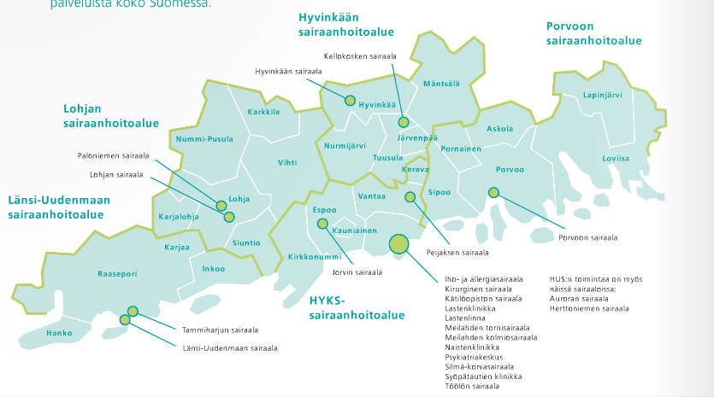
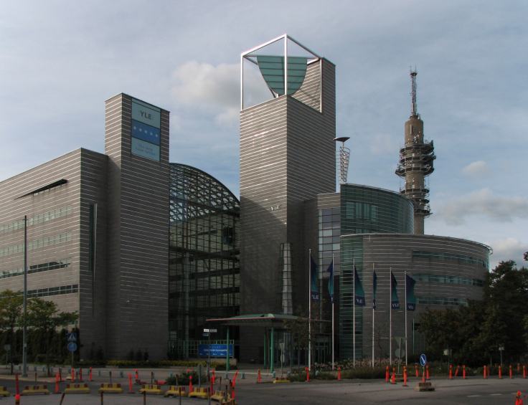
Mitkä ovat Helsingin rajat?
Helsingin ja Uudenmaan sairaanhoitopiiri HUS, 2010
Yleisradio, Pasila, Helsinki
Kunnallisten rajojen hämärtyminen, teknologian kehityksen, internetin ja tiiviin alueyhteistyön myötä.

Slide 5
Tutkimuskysymyksiä
Miksi Suomen Akatemia lakkautettiin ja sen nimi annettiin valtion tiedevirastolle?
Miten Helsinki onnistui säilyttämään moniomistajaisen koulujärjestelmän 1970-luvun yhtenäistämispaineissa?
Milloin viihde sai yliotteen valistuksesta tiedonvälityksessä ja kirjastoissa?
Miksi sanomalehti Uusi Suomi kuoli, mutta yhtä tappiollinen Hufvudstadsbladet ilmestyy edelleen?
Miksi kulttuurikumoukset eivät ole onnistuneet?
Miten opetuksen sisällöt ja ylioppilaskirjoitukset ovat muuttuneet?
Mihin Erkon viestintäimperiumin nousu taittui?
Mihin hiipui työväenlehdistö?

Slide 6

Kolme teemaa ja näkökulmaa
1. Tutkimus: yliopistollisen tieteellisen tutkimuksen johtavan aseman heikkeneminen. Muutos ilmeni yhtäältä valtion ja yksityisten tutkimuslaitosten kasvuna ja toisaalta ammattikorkeakoulujen syntynä. Tarkastelen kehitystä erityisesti Helsingin yliopiston ja Teknillisen korkeakoulun näkökulmasta
2. Opetus: peruskoulun tulo Helsinkiin ja kiista koulujen ohjaamisesta oli pääkaupungissa selvästi erilainen kuin muualla maassa johtuen yksityiskoulujen määrästä ja vahvasta asemasta. Tarkastelen erityisesti kädenvääntöä lukioiden erilaisuudesta, arvioinnista ja opetusohjelmien valinnaisuudesta.
3. Tiedonvälitys: sivistyksellisen ja valistuksellisen tiedonvälityksen väistyminen viihteellisen tai elämyksellisen näkökulman hyväksi. Internet on tuonut tiedonvälityksen uuteen rajattomaan, hajautettuun ja yksityiseen aikakauteen.
Tölö svenska samskola

Slide 7
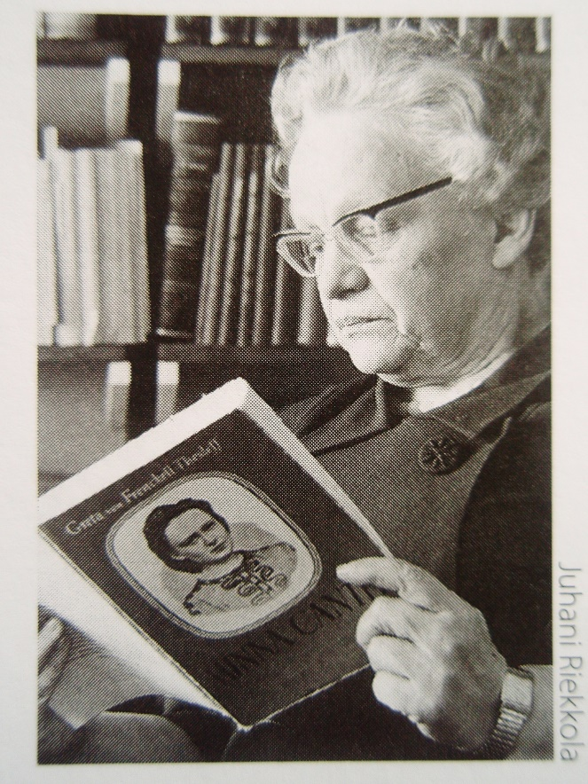
Käännekohtia
1. osa Kulttuuritaistelun, valistuksen ja restauraation aika 1944–1963
2. osa Keskityksen, politiikan ja viihteellistymisen aika 1964–1983
3. osa Markkinoiden ja digikumouksen aika 1984–2001
4. osa Sivistyksen muuttumattomat arvot 2002–2010
Kirjastovaikuttaja Helle Kannila

Slide 8
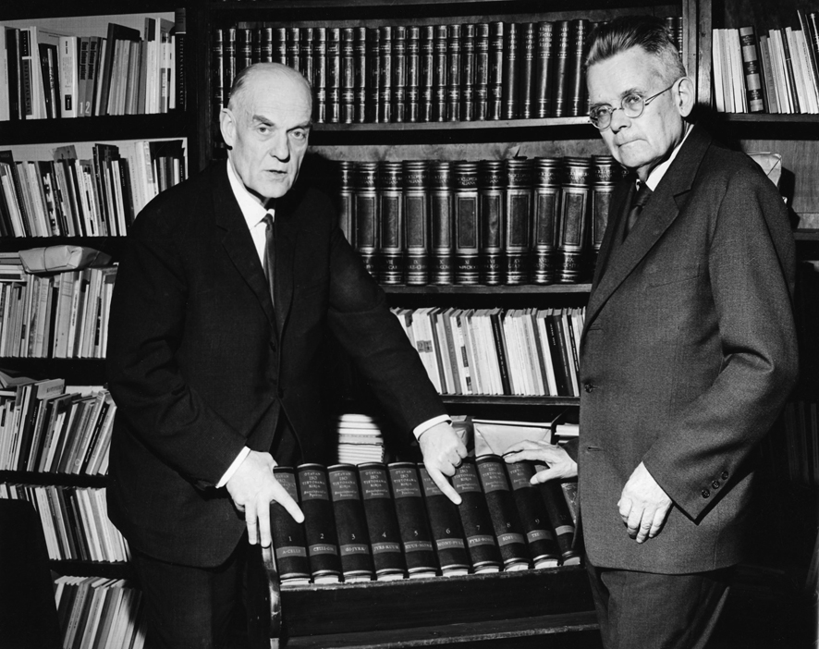
Kulttuuritaistelun, valistuksen ja restauraation aika 1944-1963
L. Arvi P. Poijärvi
Luonnonhistorian ja maantiedon lehtori vuodesta 1927, fil.tri, oppikirjojen tekijä
Kouluhallituksen oppikouluosaston kouluneuvos 1936, ylijohtaja 1942
Suomen Aseveljien Liiton yliasiamies 1940
Hallitus päätti erottaa kesäkuussa 1945, palasi opettajaksi Norssiin
Otavan tietokirjaosaston johtaja, tietosanakirjat, Mitä-Missä-Milloin
Koulunuudistustoimikunnan puheenjohtaja 1965, peruskoulun tasokurssit
L. Arvi P. Poijärvi ja Ilmari Havu sekä Otavan Iso tietosanakirja

Slide 9
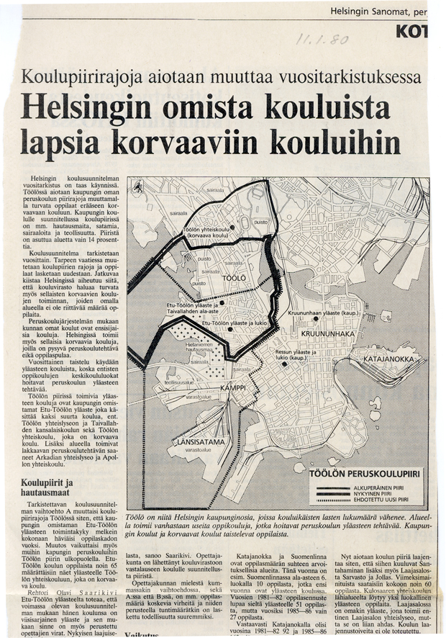
Keskityksen, politiikan ja viihteellistymisen aika 1964–1983
Helsingin koulujen oppilaat peruskouluun siirryttäessä 1.8.1977
Peruskouluissa 40 806
Peruskoulua korvaavissa yksityisissä oppikouluissa 8 914
Valtion harjoittelukouluissa peruskouluasteella 946
Helsingissä sijaitsevissa ns. erikoiskouluissa peruskoulua vastaavalla kouluasteella 2 914
Yksityisissä lukioissa 4 447
Valtion lukioissa 654
Moniomistajainen koululaitos, profiloituminen, arviointi, valinnanvapaus

Slide 10

Tutkimuksen arvostuksen ja tieteen popularisoinnin nousu 1980-luvun alussa
Tekes ja Teknologia-Suomen syntymäpäivä 1983
Teollisuuden päähuomio halvasta energiasta (ydinvoima) koulutettuun työvoimaan
Tietoliikenneteollisuuden ja Nokian nousu
Tiede 2000 –lehti 1981
Fysiikka 82 näyttely
Heureka, tiedekeskussäätiö 1983
Tähdet ja avaruus, Heikki Oja
Fysiikka -82 näyttelystä alkoi Heurekan ideointi ja rakentaminen.

Slide 11
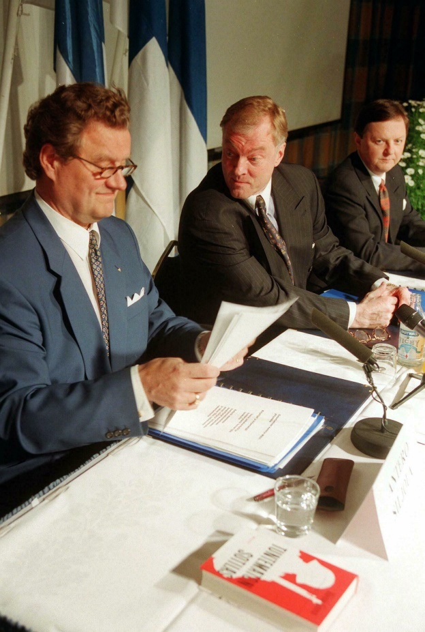
Markkinoiden ja digikumouksen aika 1984–2001
D+D eli kilpailun aukeaminen sähköiseen tiedonvälitykseen
Sodanjälkeisen historian suurin murros
Työväenlehdistön hiipuminen; Uuden Suomen kuolema 1991
Sanoma osti maan suurimman kustantamon WSOY:n ja kansainvälistyi suurkaupoilla
Paikallisradiot, televisio internetiin
Antero Siljola, Jaakko Rauramo, Tapio Kallioja 16.5.1998. Päivälehden arkisto

Slide 12
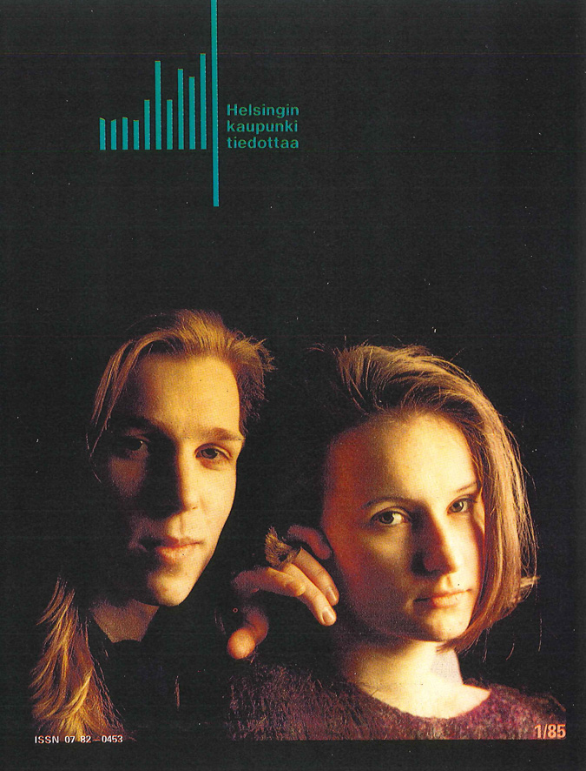
Helsingin kaupungin tiedotus
1. tiedotussihteeri Aarne I. Välikangas 1958
Kaupunginkanslian yleisen osaston tiedotustoimisto 1971
Helsinki-tiedotus 1976
Helsingin kaupunki tiedottaa 1977 (Pääkaupunki-lehden välissä)
Itsenäinen aikakauslehti (3 numeroa) joka kotiin 1976 ->
Nimeksi Helsinki-Info, netissä 1990-luvun lopulta, nelivärinen 2002
Kaupunginkirjaston Kaapelisolmu 1994, kaupungin ensimmäinen internet-yhteys
www.hel.fi keväällä 1995

Slide 13
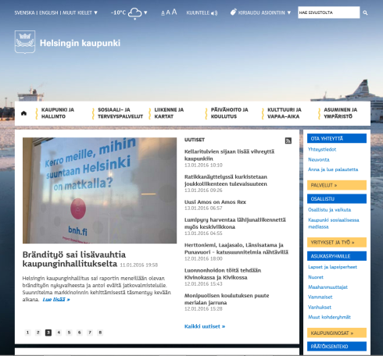
Digiaikainen tiedotus ja asiointi
Kaupunginvaltuuston ja hallituksen pöytäkirjat netissä maaliskuussa 1996
Kaupungin www-sivujen ohjeet 1998
Sähköisen asioinnin käännekohta 2004
helsinginseutu.fi 2006
Kirjastoverkko Helmet; kirjasto- ja verkkokäynnit yhtä suuret 2006: yli 600 000
2016: Satojentuhansien sivujen reaaliaikainen palvelukokonaisuus
Helsingin kaupungin nettisivu 13.1.2016

Slide 14
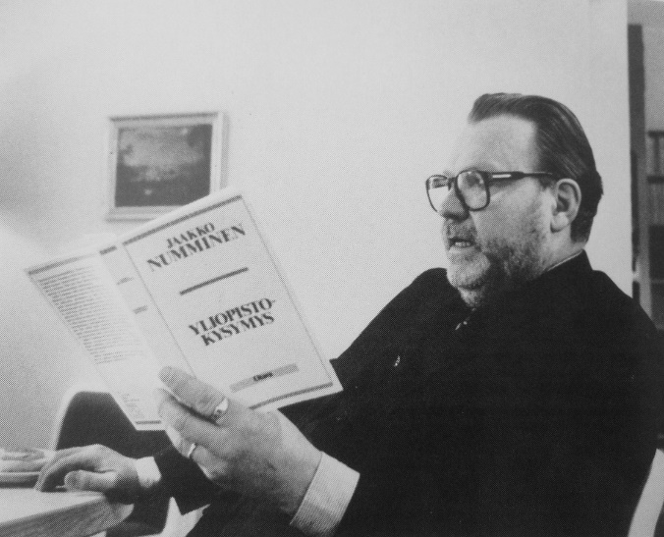
Vaikuttajia
Rolf Nevanlinna, Erkki Laurila, Jaakko Numminen
L. Arvi P. Poijärvi, Martti Ruutu,
J. V. Vakio, Hella Wuolijoki
Helle Kannila, Uuno Saarnio, Sven Hirn
L. A. Puntila, Pekka Jauho
Urho Kekkonen, Johannes Virolainen
Kettil Bruun, Thomas Wilhelmsson, Klaus Mäkelä
Jouko Kauranne, Yrjö Larmola, Jyrki Lohi, Sirkka Ahonen
Laurin Zilliacus, Yrjö Penttinen, Touko Voutilainen
Eljas Erkko, Jaakko Rauramo, Olli Reenpää
Jaakko Lassila, Per-Erik Lönnfors
Rainer Pelkonen, Antero Penttilä
Pertti Törmälä, Eero O. Kasanen, Yrjö Sotamaa
Jaakko Numminen, 1987

Slide 15
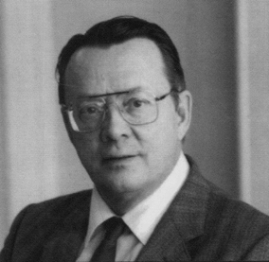
Jouko Kauranne (1928-2015)
Kouluneuvos, koulutoimenjohtaja, filosofian tohtori, dosentti
Oppilaiden valinnanvapauden ja koulujen omaleimaisuuden puolustaja
Koulupoikana hän toimi sotilaspoikana lähettinä sotasairaalassa Lahdessa ja oli yhdistetyn hiihdon sotilaspoikien Suomen mestari 1946 ja oppikoulujen Suomen mestari 1947. Ylioppilas Lahden lyseosta 1948, kansakoulunopettaja 1951, kasvatustieteen maisteriksi 1953, opettaja Lahden Kärpäsen koulussa ja Rovaniemen Tapion koulussa 1951‒1956. Asla-stipendiaatti USA:ssa. Filosofian tohtori 1971 kansakoulun opetussuunnitelmien integraatiopyrkimyksistä 1912‒1939. Kouluneuvos 1990.
Kuopion kaupungin kansakouluntarkastaja ja koulutoimenjohtaja 1957‒1974 , Helsingin kouluviraston päällikkö 1975‒1991. Tuolloin Helsinki siirtyi peruskoulujärjestelmään ja omaksui uuden kunnallisen toimialan, lukioiden hallinnon. Tätä ennen lukiot olivat valtion tai yksityisiä kouluja. Helsingissä säilyi myös, maassa poikkeuksellisesti, joukko yksityisiä sopimuskouluja, jotka tarjoavat kunnallisia kouluja vastaavat palvelut vastaavalla valtion tuella. Samoihin vuosiin osuivat Helsingin oppivelvollisten määrän dramaattiset vaihtelut, joiden perässä väestöennusteet eivät pysyneet. Kouluja jouduttiin yhdistämään niiden toimintakyvyn säilyttämiseksi, mikä aiheutti ymmärrettävää mielipahaa kaupunginosissa, joissa hyvin muistettiin asukkaiden vapaaehtoinen työ oman oppikoulun saamiseksi sodanjälkeisissä oloissa.
Kauranne halusi, että oppilaat saisivat koulussa valita runsassisältöiseltä tarjottimelta haluamiaan aineita, erikoiskursseja ja kerhoja, jopa yli puolet viikkotunneistaan, ja että koulut voivat kehittyä omaleimaisiksi. Helsingissä toteutettiin monipuolista koulukokeilutoimintaa, muistaen, että lasten ja nuorten keskuudessa saa kokeilla vain asioita, joiden tiedetään onnistuvan. Perustettiin kunnalliset Sibelius-lukio, kuvataidelukio ja ilmaisutaitolukio, joihin hakeutui oppilaita kaikkialta Suomesta. Kauranne oli lukiokomiteoiden asiantuntijana. Pääkaupungin etuna on, että joka alan erityisasiantuntemusta on saatavissa.
Jouko Kauranne oli peruskutsumukseltaan opettaja. Poliitikko hän ei ollut, hän halusi pelata avoimin kortein. Tasapainoa hän haki luonnosta, innokkaana hiihtäjänä ja samoilijana.
Eläkkeellä Kauranne julkaisi useita historiateoksia mm. sotilaspoikatyöstä, kouluhistoriasta ja kokemuksistaan Helsingin koulunuudistuksen vuosina, merkittäviä aineistoja digitoituna

Slide 16
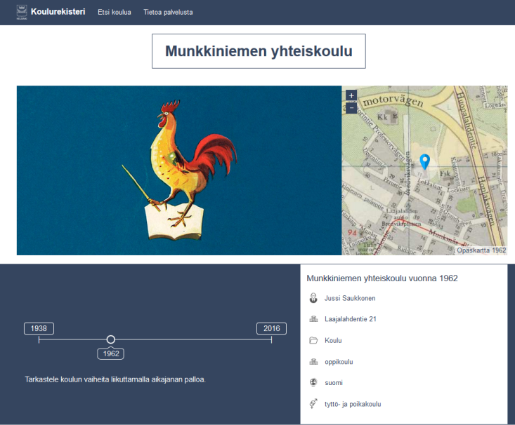
Helsinkiläisyys kouluissa
Ylioppilaskirjoitukset luovat valtakunnallisuutta
Yksityiset oppikoulut syntyvät paikallisista tarpeista
Peruskoulu yhtenäistää
Koulukohtaiset opetussuunnitelmat erityistävät
http://hel.fi/koulurekisteri

Slide 17
Koulupolitiikan vaikuttajia
Reino Oittinen, SDP, Kouluhallituksen pääjohtaja, opetusministeri
Yrjö Larmola, kok, kulttuuripoliitikko, koululautakunnan pj
Jyrki Lohi, SDP, rehtori, koululautakunnan vpj
Opettaja luokassaan
Rehtori koulussaan
Ylioppilastutkintolautakunta
Jussi Saukkonen, Munkkiniemen yhteiskoulu
Yrjö Penttinen, Töölön yk
Inkeri Simola, Hgin tyttö-nl
Antero Penttilä, Ressu
Rainer Peltonen, Mäkelänrinne
Laurin Zilliacus, Tölö svenska samskola

Slide 18
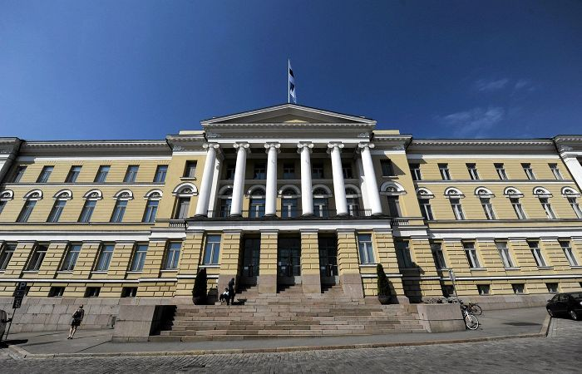
Miksi Helsingin yliopisto on vaikeuksissa?
1960-luvun puoliväliin saakka Helsingin yliopisto ja Teknillinen korkeakoulu olivat johtavassa asemassa
Valtio ryhtyi rahoittamaan maakuntakorkeakouluja ja ministeriöiden tutkimuslaitoksia, Suomen Akatemiaa, VTT:tä, Tekesiä, yritysten tutkimustoimintaa
Presidentti Kekkonen, keskustapuolue ja vasemmistolainen ylioppilasradikalismi pitivät Helsingin yliopistoa ’taantumuksen linnakkeena’
HY vetosi perustuslailliseen autonomiaansa vaikka rahat tulivat opetusministeriöltä

Slide 19
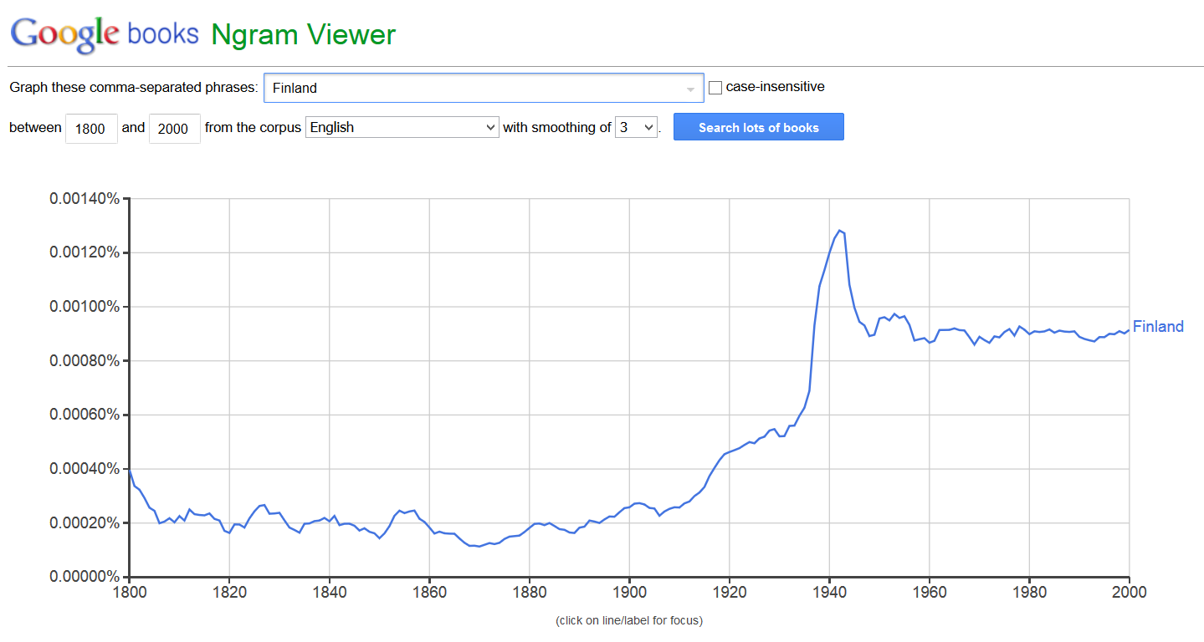
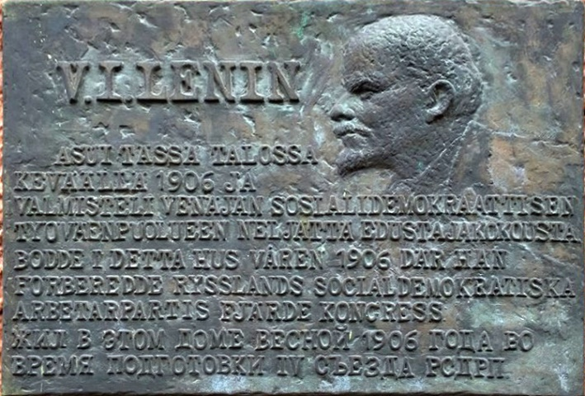
Historian muutosvoimat
Teknologian kehitys
Ideologiat
Google Books: 5 tutkimuskirjastoa, 25 miljoonaa kirjaa, 10 miljardia sivua, 100 kieltä (NYT 1.11.2015)
V. I. Leninin asui keväällä 1906 Vuorimiehenkatu 35:ssä. Paikalla julkistamisessa olivat presidentti Urho Kekkonen sekä Helsingin ja Moskovan kaupunginjohtajat. muistolaatta varastettu 18.10. 2015 (Kirjassa kuva s. 279).

Slide 20
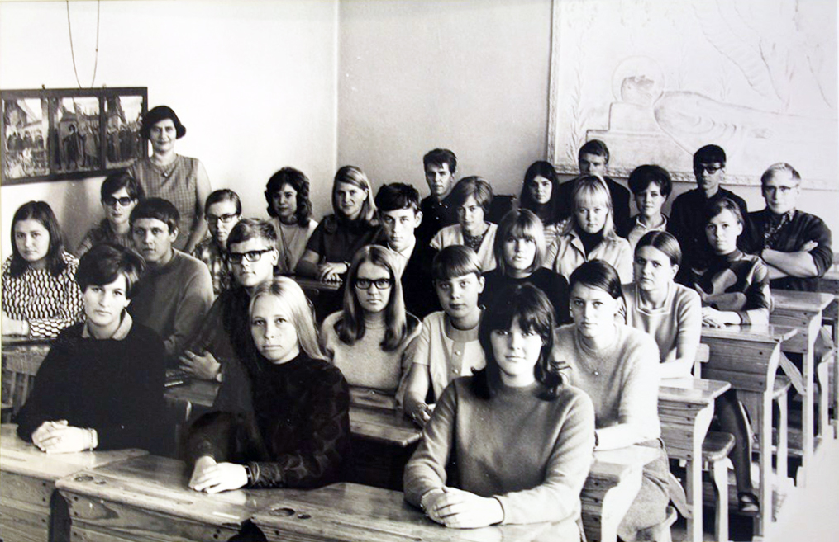
Sivistyksen muuttumattomat arvot
Sivistyksen muuttumattomat arvot. Tiedon tuottamisen ja välittämisen keinot muuttuvat digitalisaation myötä
Perinteisen poliittisen vasemmiston heikkeneminen. Vuosien 1918, 1944 ja 1966 perinnön haalistuminen
Valistuksen ote heikentynyt, viihteen ote vahvistunut
Aaltoliike keskitys-hajautus ja regulaatio-deregulaatio
Helsingin tyttölukio 1967-68 Kirkkokatu 6, 1906-1927 Helsingin suomalaiset yliopistoon johtavat tyttökoulun jatkoluokat,
1927-1971 Helsingin tyttölukio,
1971-1973 Helsingin lukio
Nykyinen Tieteiden talo

